Slide 1
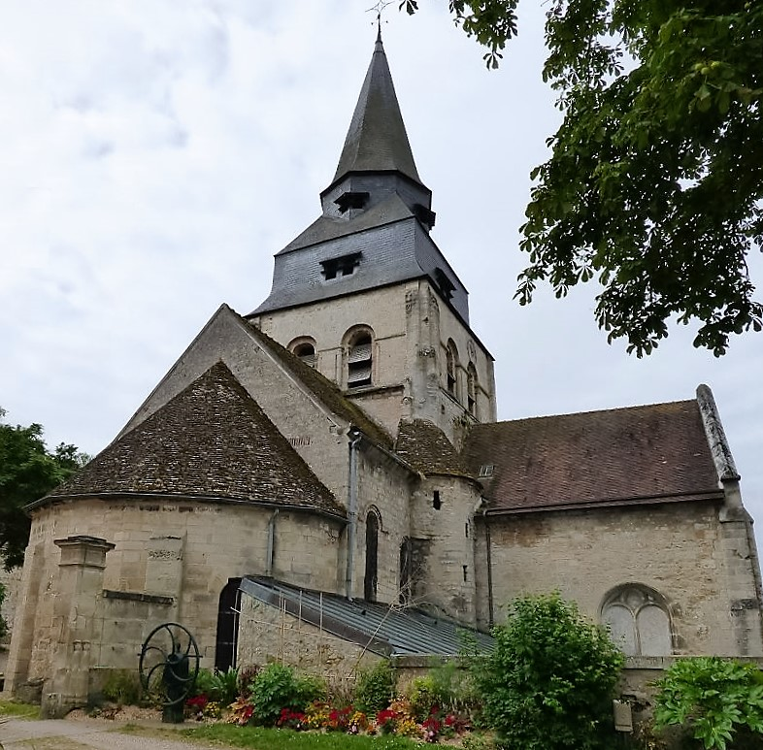
Présentation de St Clair et de l’église Notre Dame de St –Clair- sur Epte
Philippe Cavro
Bruno Ducreau
Maria Poumier

Slide 2
Sommaire
Introduction
2.St Clair
2.1 la ville ,
2.2 le Vexin,invasion des Vikings
2.3 le traité de St Clair
3. L’église de St Clair
3.1 L’historique
3.2 St Clair ,St Cyrin (son parcours normand )
3.2 Les réliques
3.3 Architecture
3.4 Scultures
3.5 Vitraux
3.6 Mobilier

Slide 3
St Clair
Situation du village et de l’église

Slide 4
St Clair
Le Vexin

Slide 5
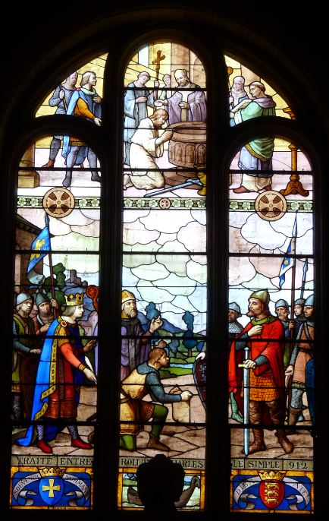
St Clair
Le traité de St Clair sur Epte 911
Traité fait entre Rollon chef Norvegien (Vikings)860 -927 ? Et le Roi de France Charles le Simple 863 -929 ,négocié par l’évéque de Rouen Mgr Witton .
Traité devant donner un territoire aux Vikings pour limiter les invasions .

Slide 6
Eglise Notre Dame de St- Clair-sur -Epte
L’historique

Slide 7
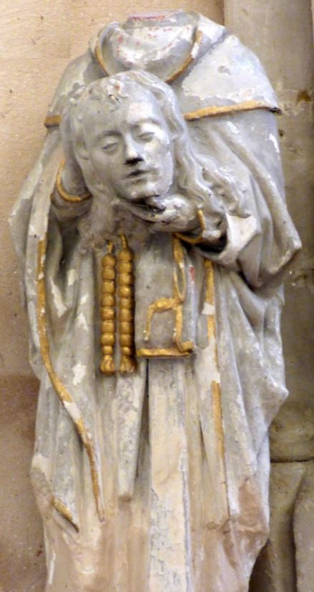
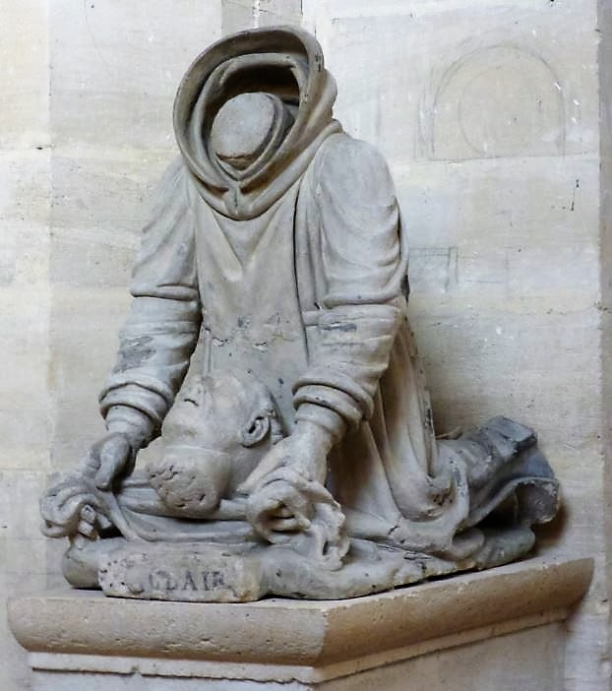
Eglise Notre Dame de St- Clair-sur -Epte
St Clair/St Cyrin
Saint Clair:
né vers 845 à Rochester, décapité à St-Clair en 884.
Se réfugia en Normandie, fut ordonné bénédictin
On attribute son exil et sa mort à son refus de se soumettre à certaines dames ayant du pouvoir.
Saint Cyrin:
Compagnon de route de saint Clair.
Des saints céphalophores: ils portèrent leur tête depuis l’Ermitage jusqu’à l’emplacement de l’église après l’avoir purifiée à la source.
Seuls des saints, pouvaient le faire, après bien d’autres miracles (en particulier: guérison des aveugles)!
Statues du XVIII° siècle

Slide 8
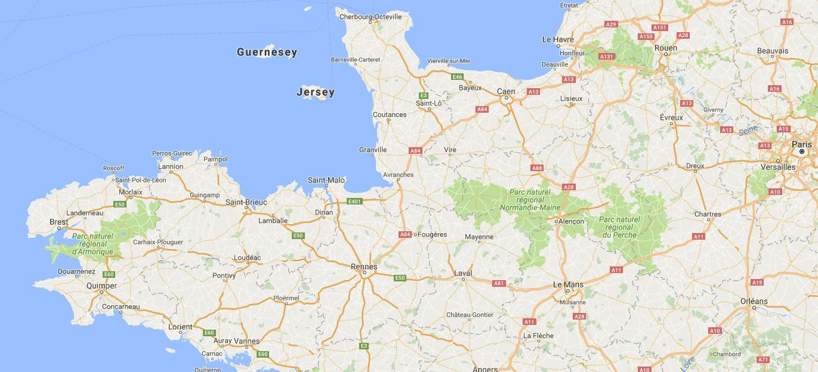
Eglise Notre Dame de St- Clair-sur -Epte
St Clair/St Cyrin leur parcours

Slide 9
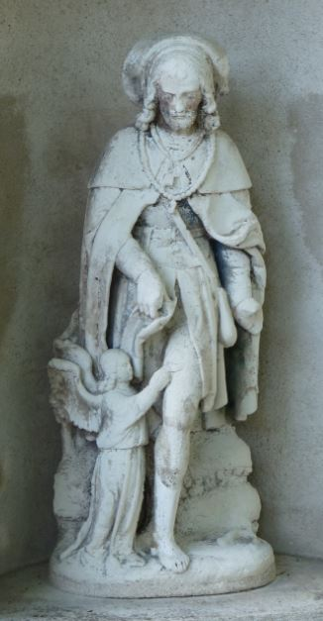
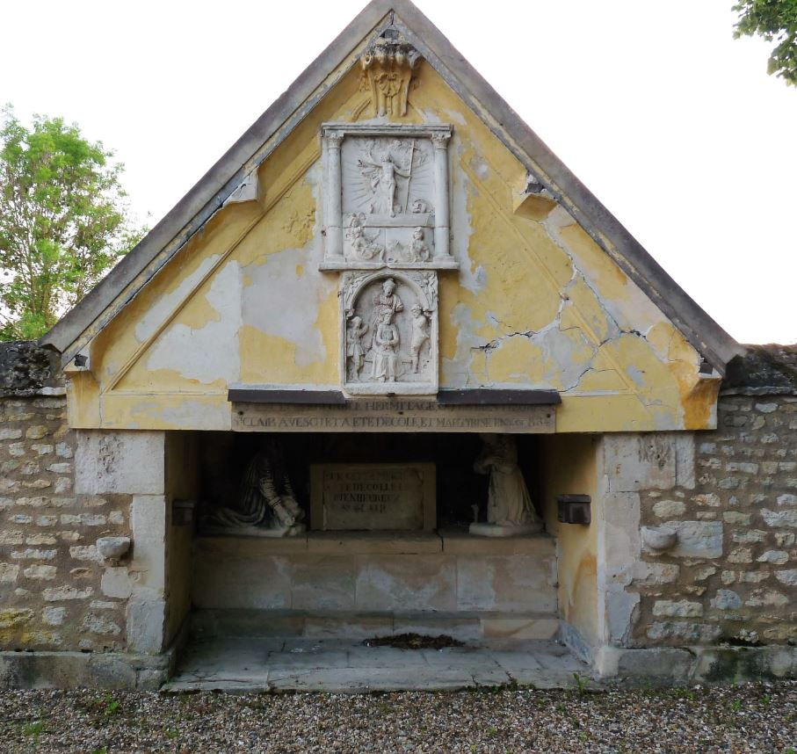
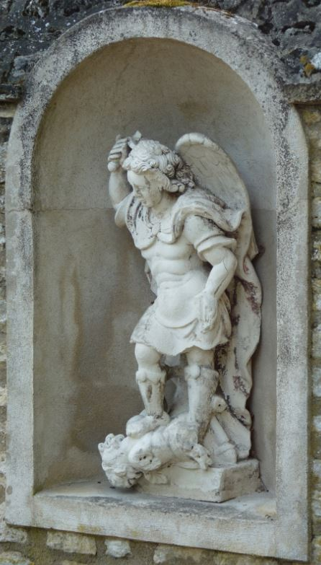
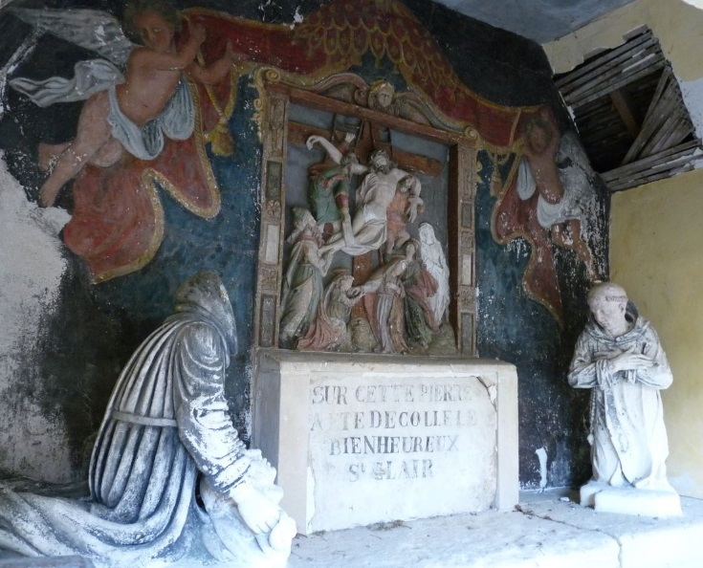
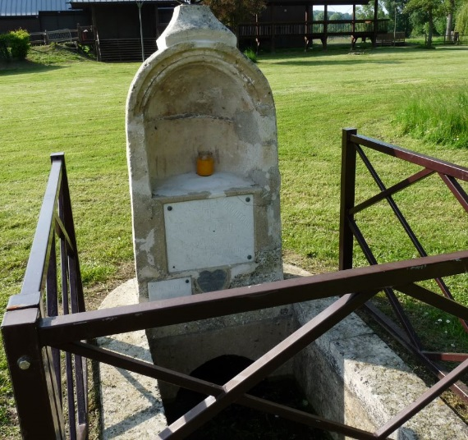
Eglise Notre Dame de St- Clair-sur -Epte
St Clair/St Cyrin
Ermitage

Slide 10
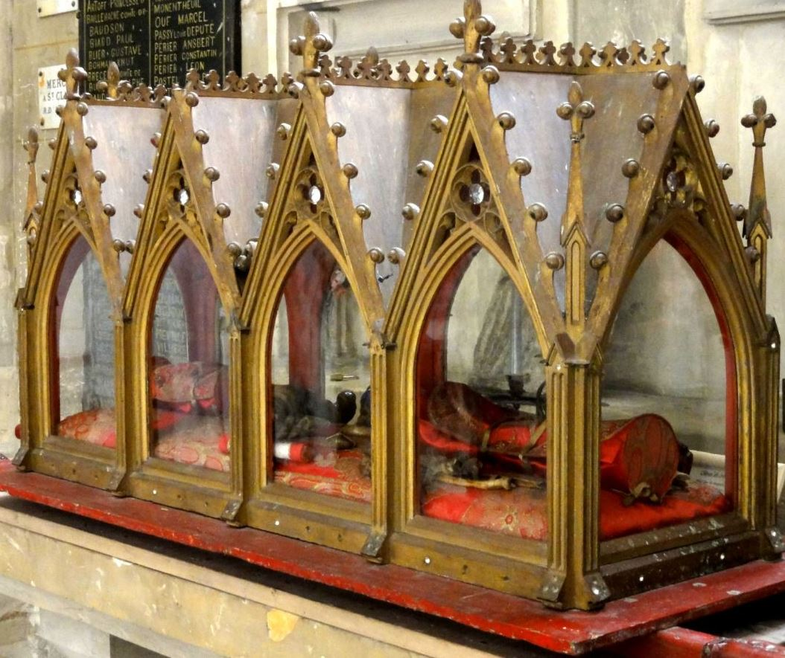
Eglise Notre Dame de St- Clair-sur -Epte
Les reliques
Les reliques
1411-1793 : Les os et le câane de saint Clair sont conservés dans une châssse en or, suspendue dans le choeur.
1883 : retrouvées, les reliques (authentiques) sont places dans deux châsses en bois doré.
La procession
Le 16 juillet au soir, les reliques sont portées en procession jusqu’à l’Ermitage, avec des torches. Un immense feu de joie est allumé.
Le pèlerinage de St-Clair-sur-Epte attirait les foules de Normandie et de Paris. Autre lieu de mémoire de saint Clair: église St-Nicolas du Chardonnet, 75005.

Slide 11
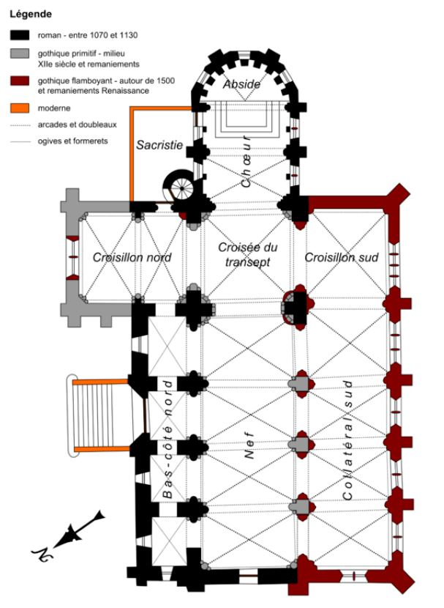
Eglise Notre Dame de St- Clair-sur -Epte
Plan de l’église

Slide 12
Eglise Notre Dame de St- Clair-sur -Epte
Les sculptures

Slide 13
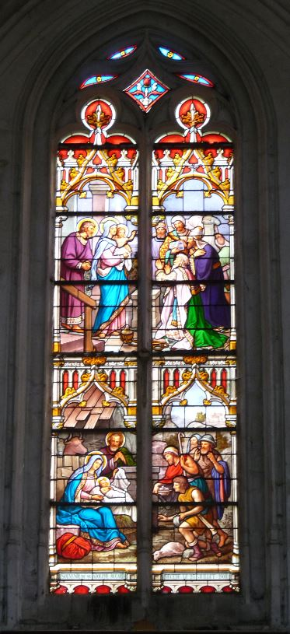
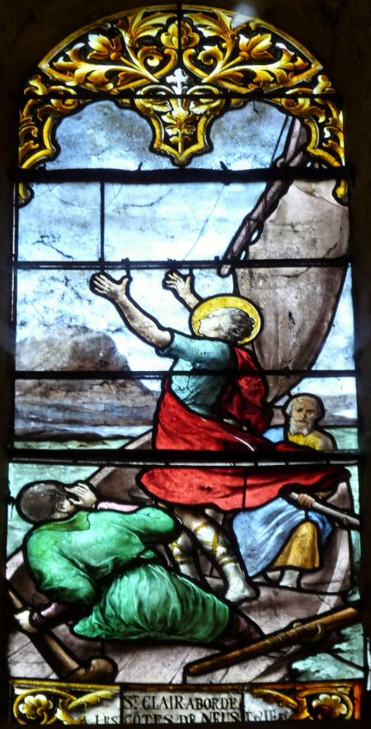
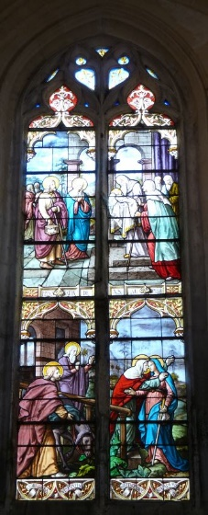
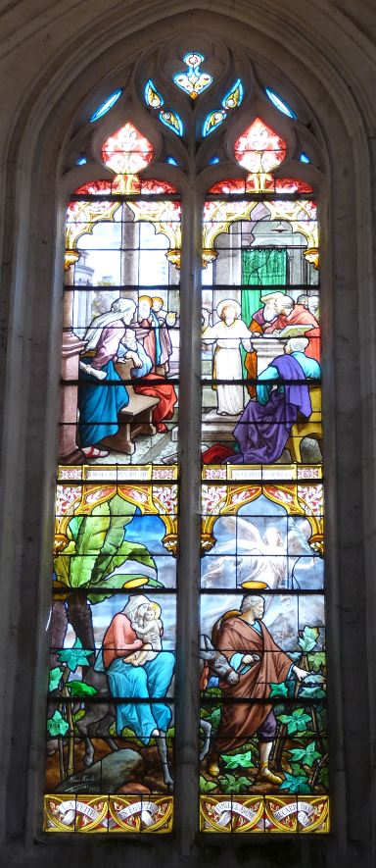
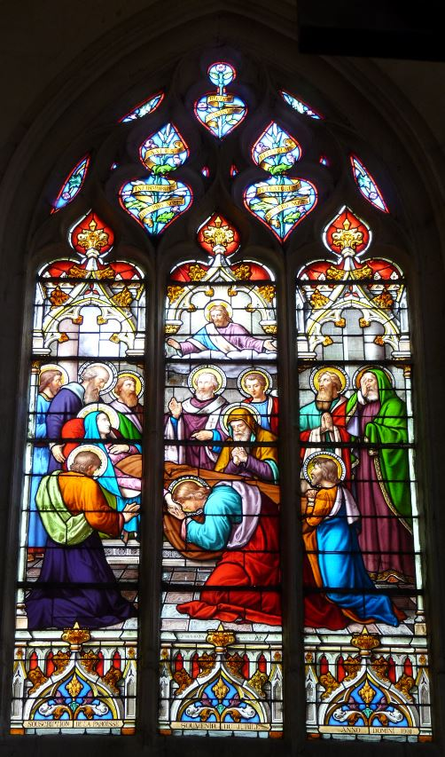
Les vitraux I
De gauche à droite et de bas en haut, par le maître verrier Chamusseau:
La Nativité, l’arrivée des rois mages
La naissance de Marie, la rencontre avec Elisabeth sa cousine
Jésus avec les docteurs de la loi
La fuite en Egypte
La mort de la Vierge, 1901, par Latteux Bazin Mesnil Saint Firmin

Slide 14
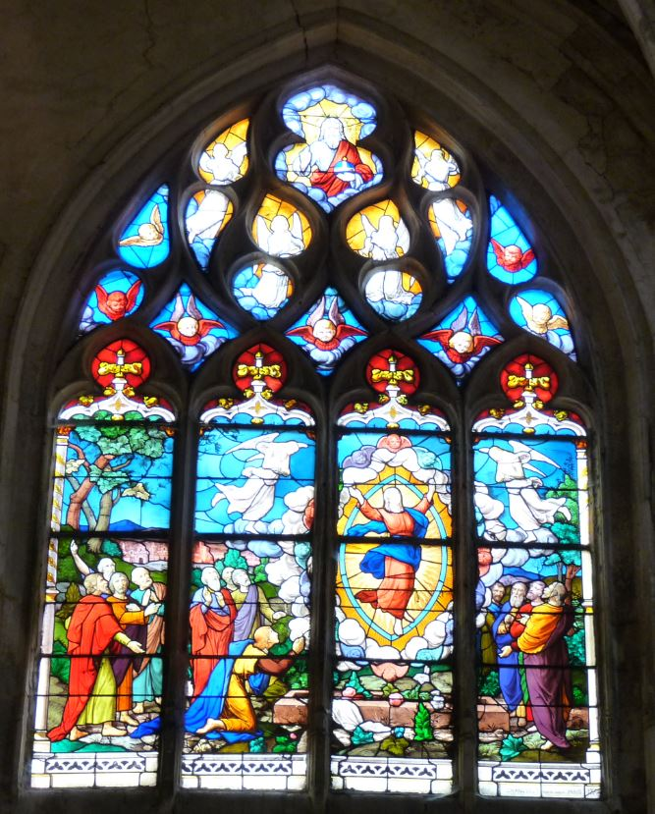
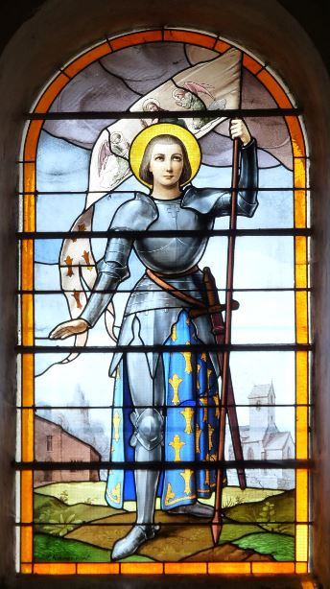
Les vitraux II
De gauche à droite :
L’Assomption de la Vierge
(fêtée le 15 août)
La signature du Traité de St-clair-sur-Epte, entre Charles le simple et Rollon, en 911; inauguré en 1912
Sainte Jeanne d’Arc, consacrée patronne de la France en 1922

Slide 15
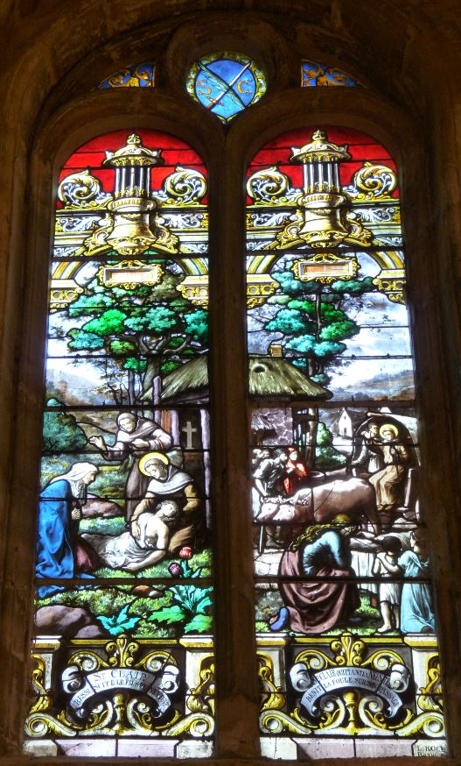
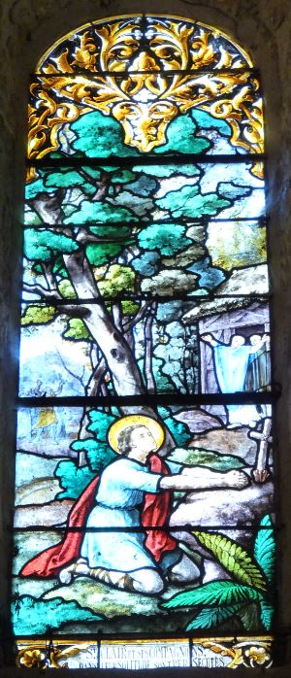
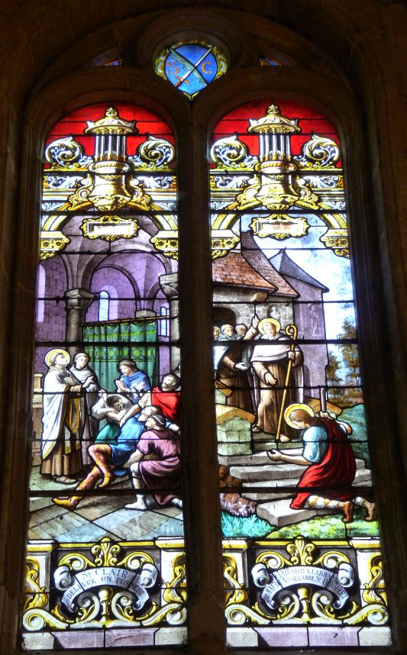
Jésus guérit une possédée ; la parabole du fils prodigue
Jésus priant sur le Mont des Oliviers?
Saint Clair aborde les côtes de Neustrie (Normandie)Scènes de la vie de la Vierge?

Slide 16
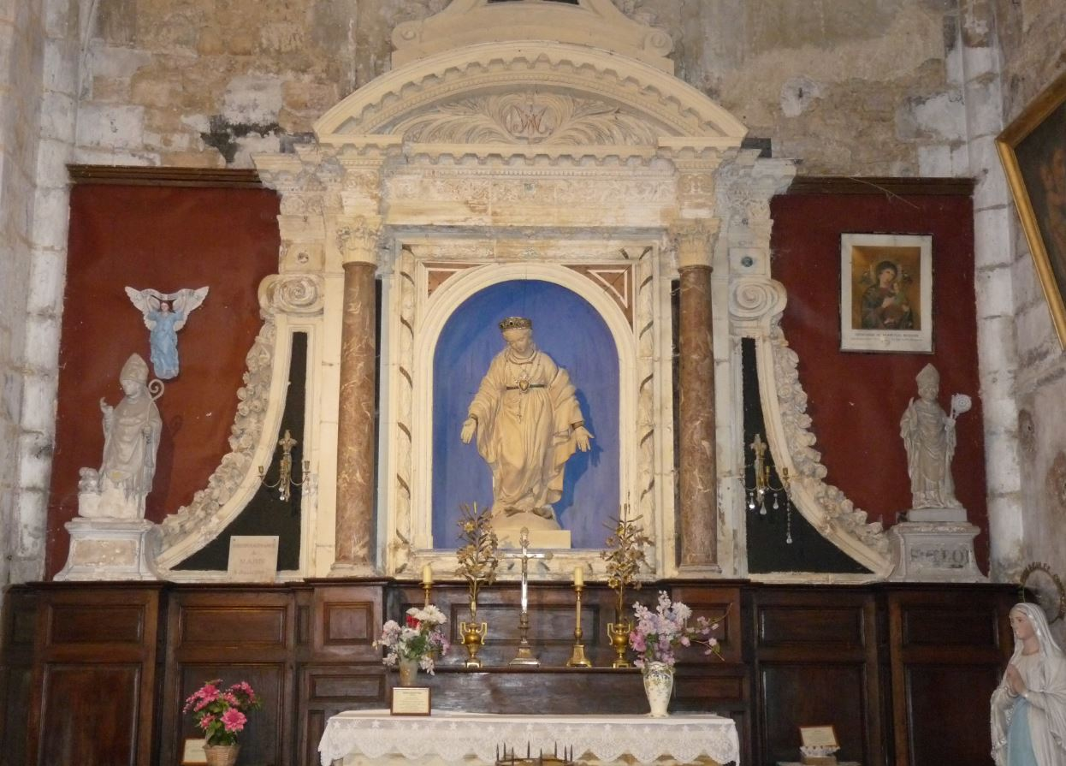
Eglise Notre Dame de St- Clair-sur -Epte
Le mobilier

